Slide 1
2017级计算机科学与技术
基于.Net 的毕业答辩过程管理系统的设计与实现
指导教师：赵学臣
答辩人：张卫康

Slide 2
壹
本设计的来源背景与思路
目录
贰
本设计的设计思路
叁
本设计的技术方案和已开展工作
肆
本设计的计划与安排

Slide 3
壹
本设计的来源背景与思路

Slide 4

设计的来源和背景
为提高学校的毕业答辩流程的效率，使毕业答辩的过程更加规范高效，因此开发基于.Net的毕业答辩过程管理系统。本系统以毕业答辩的流程为中心，在完成答辩流程的同时，提高毕业答辩的效率和结果的准确性。

Slide 5
本设计的设计思路
前期调研
需求分析
系统实施
测试部署
向老师、同学请教同时在网上查阅相关资料，最后整理汇总出系统的主要需求
根据前期调研的情况
进行相应的需求分析
从而可以完成项目要求
完成系统的数据库搭建
后台代码的编写以及
前端界面的搭建
对系统进行功能性的测试
调试完成后部署

Slide 6
贰
本设计的设计目标

Slide 7
本设计的设计目标

Slide 8
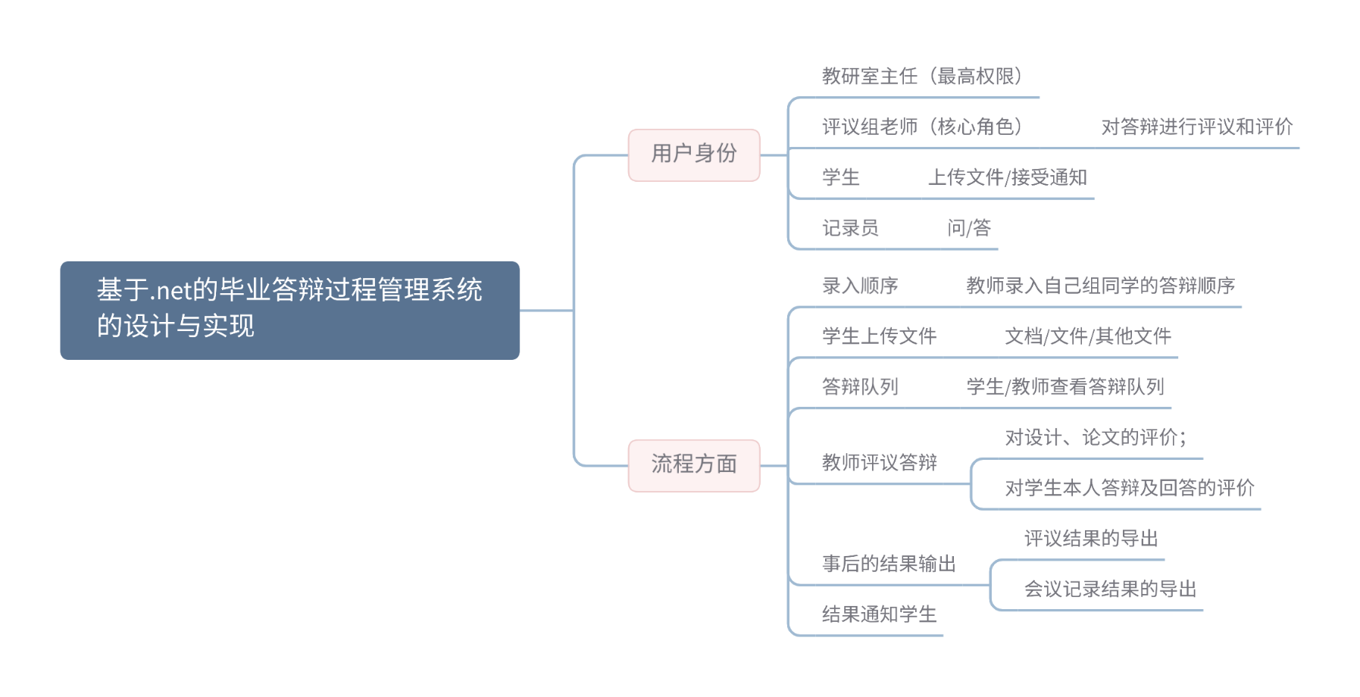
本设计的设计目标
设计要点
用户身份
答辩顺序及状态
文件上传/下载
流程控制
评价机制
结果导出

Slide 9
叁
本设计的技术方案和已开展工作

Slide 10
本设计的技术方案
使用git等工具实现对项目的管理可以对项目代码实现快速灵活的管理
基于.Net Core平台，采用微服务架构，使用EF Core等技术完成对后台代码的编写。
1
2
3
4
使用SQL Server数据库设计本系统的数据库，性能好，可靠性高
使用VUE框架来完成前端界面的展示

Slide 11

本设计已开展工作
01
相关论文的查找与阅读
[1]熊巍.基于ASP.NET的员工考核系统的设计与实现[J].江西科学,2020,38(06):929-931+944.
[2]刘元浩,曾晗,鲁庆东.基于ASP.NET MVC的教材征订管理系统设计与实现[J].科技风,2020(31):15-17.
[3]王明雄,殷志杰.基于ASP.NET的网上评教系统设计与实现[J].科技经济导刊,2020,28(28):105-106.
[4]黄玉春,王雪峰.基于MVC模式学生评教系统的设计与实现[J].河北北方学院学报(自然科学版),2020,36(07):49-54.
[5]石晋阳..NET框架下的防SQL注入登录模块的研究与实现[J].电脑编程技巧与维护,2020(05):85-86+108.
[6]彭熙麟. 基于ASP.NET在线评测系统的设计与实现[D].西华师范大学,2020.
[]徐昌豪,邓舒婷.基于ASP.NET手机图书管理系统实现的研究[J].电脑知识与技术,2020,16(08):73-76.

Slide 12
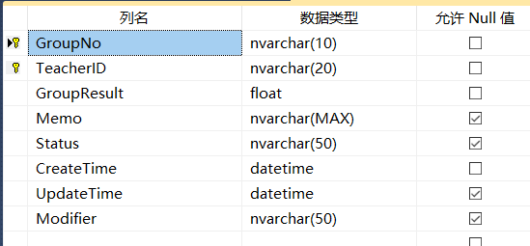
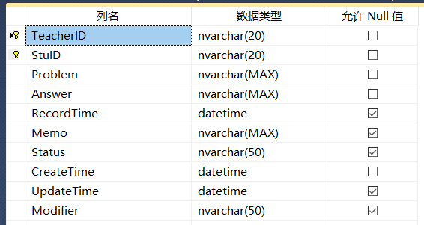
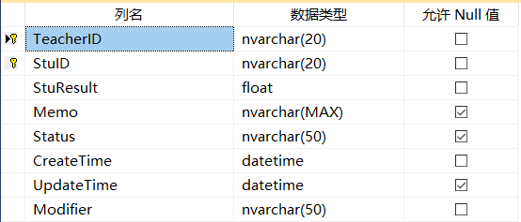
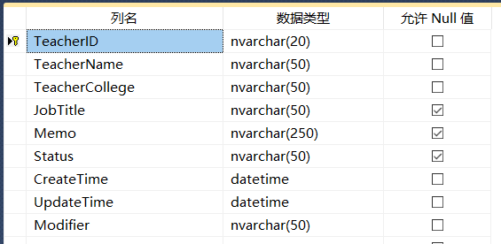
本设计已开展工作
02
数据库的初步设计

Slide 13
肆
本设计的计划与安排

Slide 14
本设计的计划与安排
前期调研(查阅文献)
02
04
调试系统，编写设计说明书
06
后台代码编写(基于.Net平台，采用微服务架构)
01
数据库设计与实现
03
前端界面搭建
05
设计说明书的调整，定稿

Slide 15

本设计的计划与安排
2021年1月上旬—2021年2月下旬 完成需求分析，开题报告
2021年3月上旬—2021年4月中旬 完成系统的主体搭建
2021年4月中旬—2021年4月下旬 中期检查
2021年5月上旬—2021年5月上旬 设计、设计说明书修改、完善
2021年5月中旬—2021年5月下旬 设计、设计说明书定稿、评阅及答辩

Slide 16
谢谢

